Slide 1
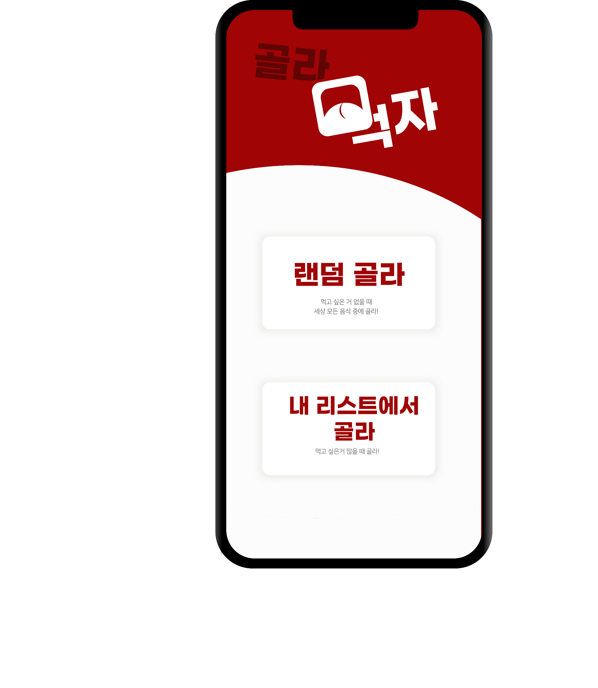
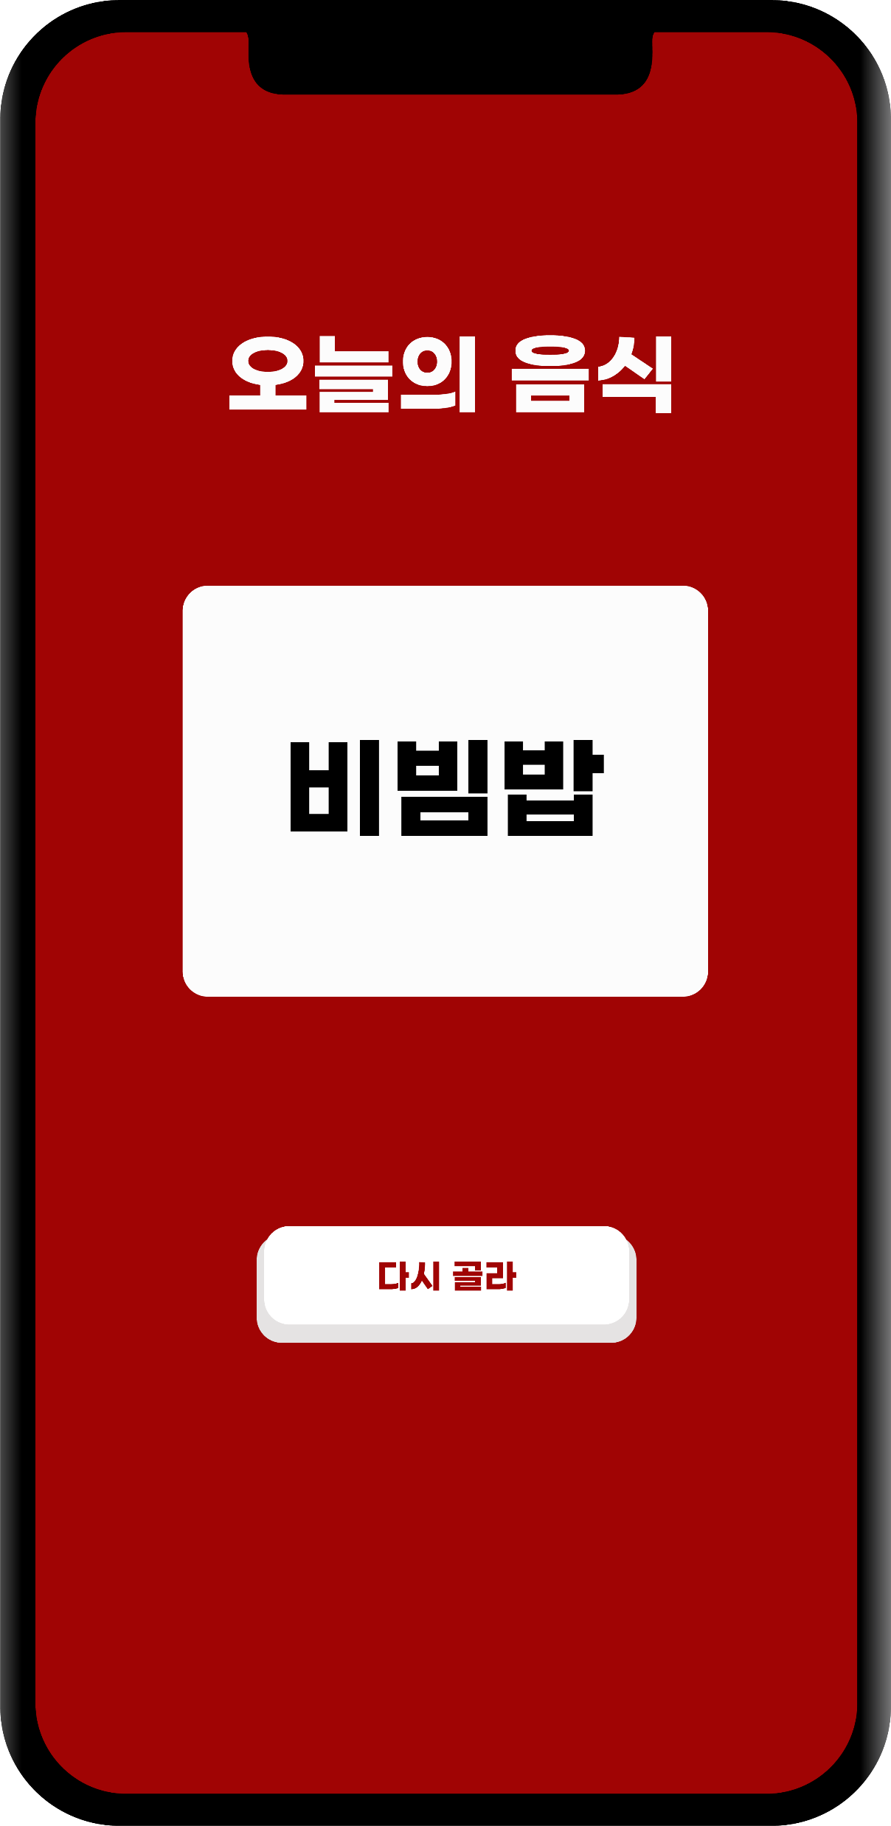
2021 모바일 앱 제작 최종 제출 설명서
융합콘텐츠학과 2044007 김서현
따로 설치해야하는 API나 npm 없습니다!
골라먹자
음식 랜덤 선택 앱

Slide 2
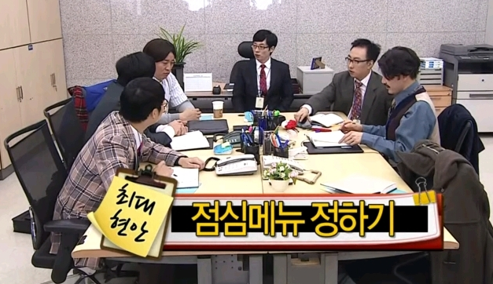
선정 배경
자취생
주부
직장인
하루 세끼 메뉴좀 쉽게 정하자!!!!

Slide 3
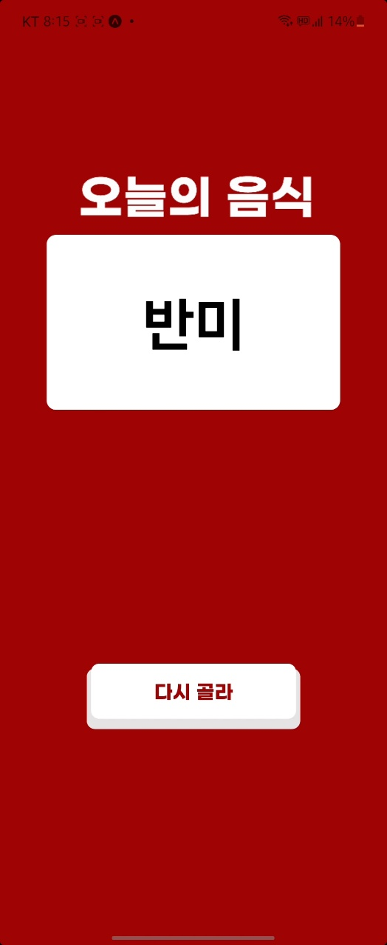
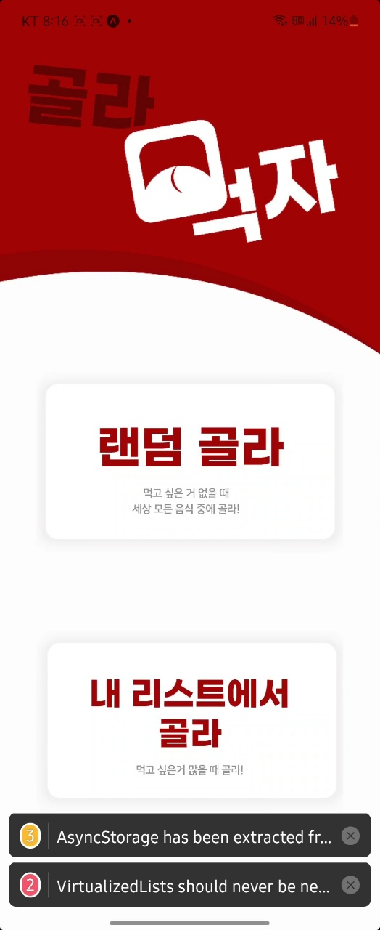
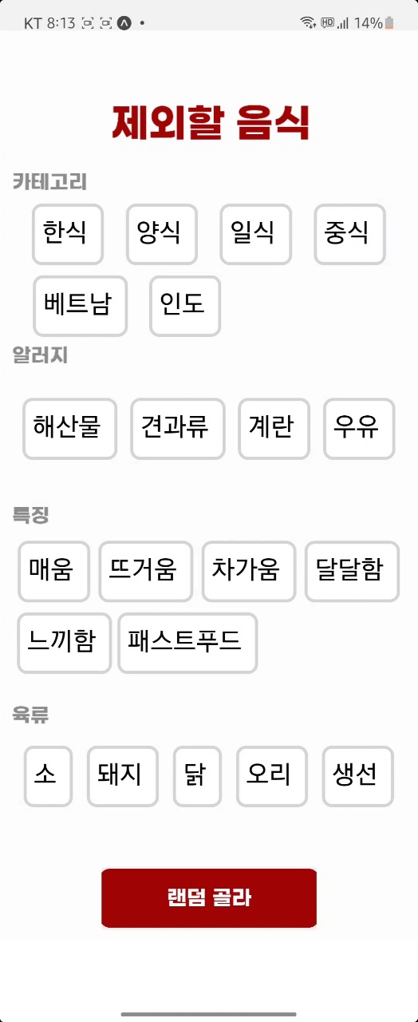
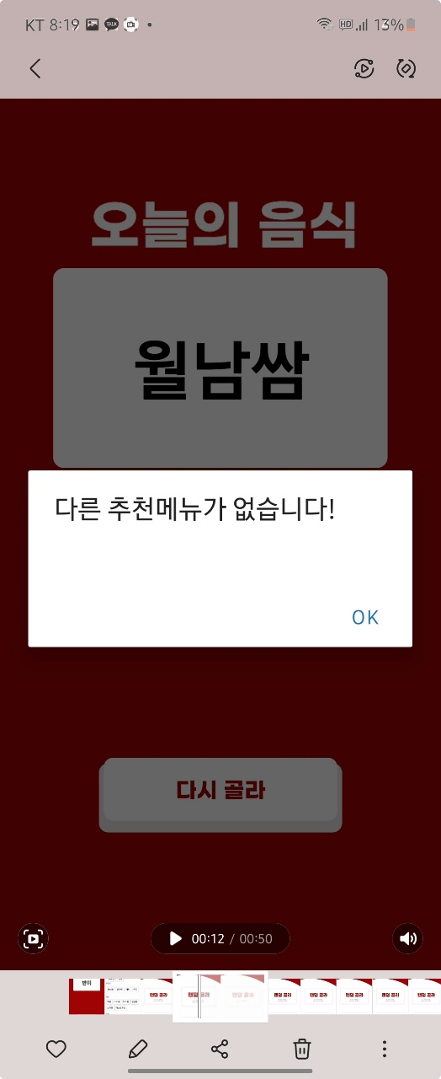
앱 사용설명 #1
제외할 음식
선택
토글기능 통해
제외한 음식류
다시 삽입 가능
먹고싶은게
없을 때
<랜덤골라>
선택
<다시골라> 버튼을 눌러 이전 음식 제외한 음식 추천받음
준비한 메뉴를 모두 출력했을 땐 경고창을 띄움
<랜덤골라>
선택으로
제외한 음식들 중 하나 랜덤 출력

Slide 4
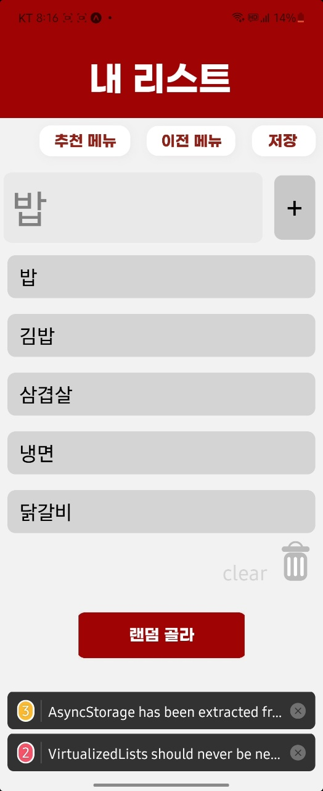
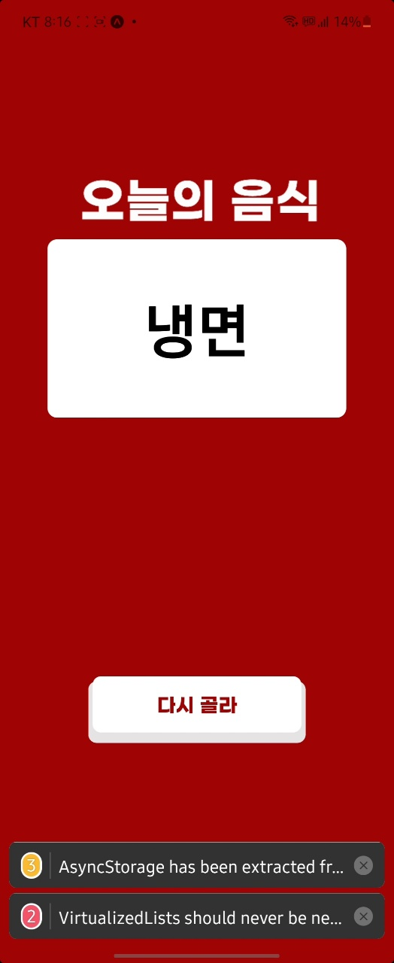
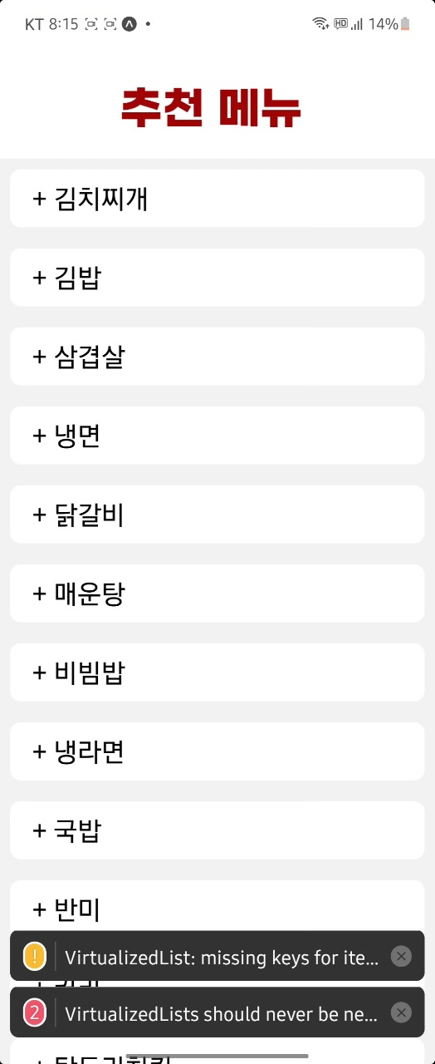
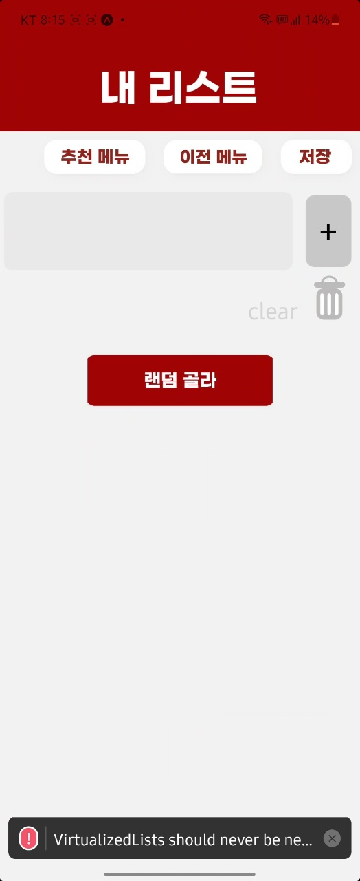
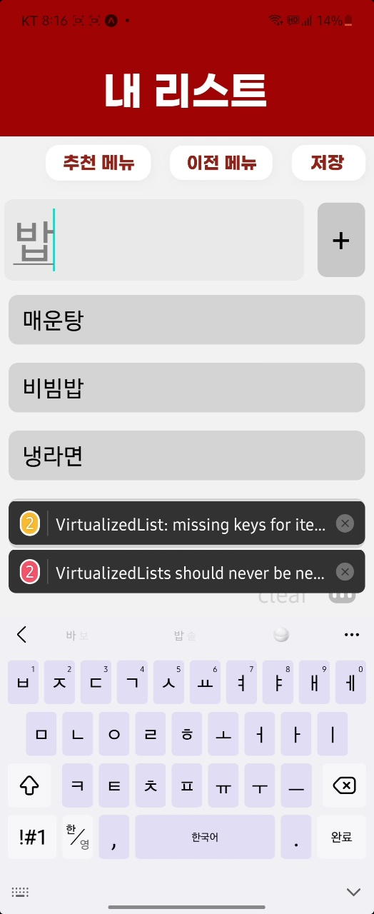
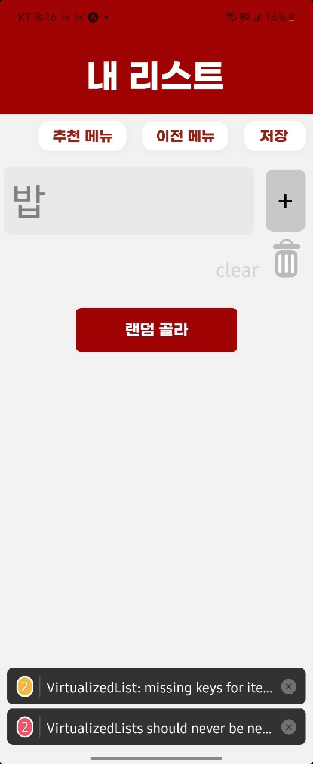
앱 사용설명 #2
추천메뉴에서
원하는 메뉴 클릭, 내 메뉴에 삽입
Clear를 눌러
내 메뉴 모두 초기화
Or
하나씩 휴지통을 눌러 삭제
먹고 싶은 메뉴가 많을 때 <내 리스트에서 골라> 선택
직접 입력하여
내 메뉴에 삽입
이전메뉴를 선택해
전에 저장한 메뉴
다시 불러옴
내가 원하는 메뉴를 나열할 수 있음
추천메뉴에서 삽입
직접 입력

Slide 5
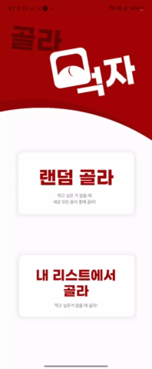
데모영상
(따로 파일로도 제출했습니다)

Slide 6
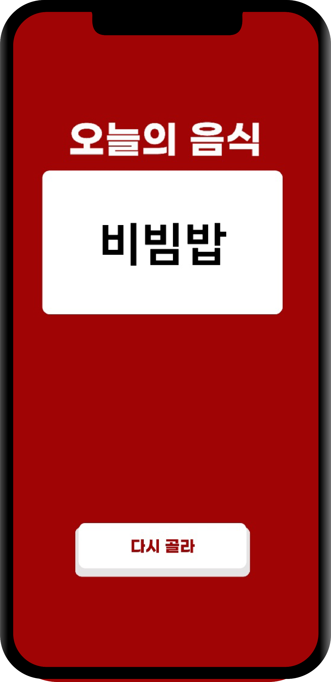
보완한 계획(발표했던 계획)
2
1
< 다시 골라> 버튼을 누를 때,
한번 나왔던 메뉴는
중복해서 나오지 않도록!
Null?
user_menu에 남은 원소가 없을 때,
예외처리!
-> 수정했습니다!
(12월 18일 기준)
-> 수정했습니다!
(12월 18일 기준)
예외처리는 자꾸 오류가 나서
경고창을 띄우는 방식으로 대처했습니다.

Slide 7
추가한 사항 (발표 이후에 추가)
추천메뉴를 통해
db에 저장되어 있는
메뉴들을 보여주고
해당 메뉴를 클릭하여
쉽게 내 리스트에
추가할 수 있게 함!
저장, 이전메뉴 를 통해 예전에 작성했던 내 리스트를 저장하거나 불러올 수 있음!

Slide 8
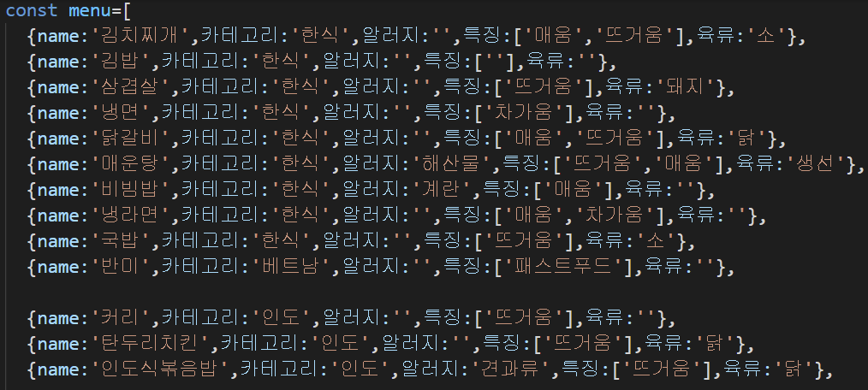
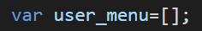
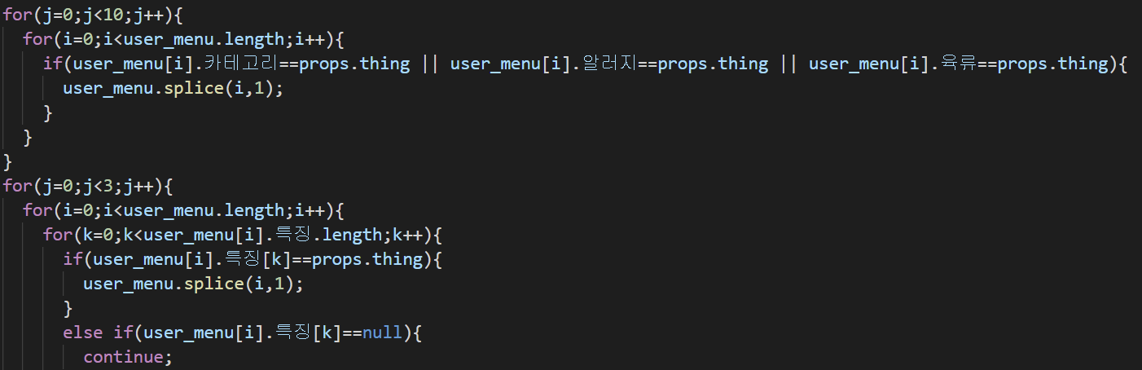
특징점 #1 – 필터링 알고리즘
user menu라는 새로운 배열에 menu배열을 복사하고, 그 중 기피되는 음식카테고리가 있는 배열의 원소는 splice 메소드로 삭제
난수를 생성하여 남은 user menu 중
하나를 추천
서버를 대체한 const 변수
splice
김밥
한식
null
null
null
name
국가
알러지
특징
육류
name
국가
알러지
특징
육류
김치찌개
한식
null
매움
소
소바
일식
null
차가움
null
김치찌개
한식
null
뜨거움
매움
소
일식
null
뜨거움
돼지
돈까스
뜨거움
김밥
한식
null
null
null
김밥
한식
null
null
null
돈까스
const변수로 40여개의 음식에 대해 menu라는 배열로 정리

Slide 9
특징점 #2
1
효율적인 코드
2
직관적인 디자인
전체적인 코드에서 배열은
const menu 배열과 user_menu만 사용하였습니다. 메인 화면에서 <랜덤골라> 나 <내 리스트에서 골라> 모두에서 user_menu만 사용하여 불필요한 메모리 사용을 줄였습니다.
또한 이 효율적인 배열 사용을 통해
<랜덤골라>나 <내 리스트에서 골라> 상관없이
마지막 화면 (난수를 생성해 해당 인덱스를 출력하는 화면)를 중복코드 없이 사용할 수 있었습니다.
코드로 의도했던 깔끔한 디자인이 나오지 않아,
직접 일러스트로 로고, 배경등을 디자인해 해당 이미지를 앱에 올려 사용하였습니다.
덕분에 직관적인 메뉴들과 한눈에 들어오는 색감을 표현할 수 있었습니다.

Slide 10
감사합니다
한 학기동안 수업해주시고,
앱 제작에 많은 도움을 주신
김명준 교수님과 김민수 교수님께
감사합니다!

